Slide 1
PC

Slide 2
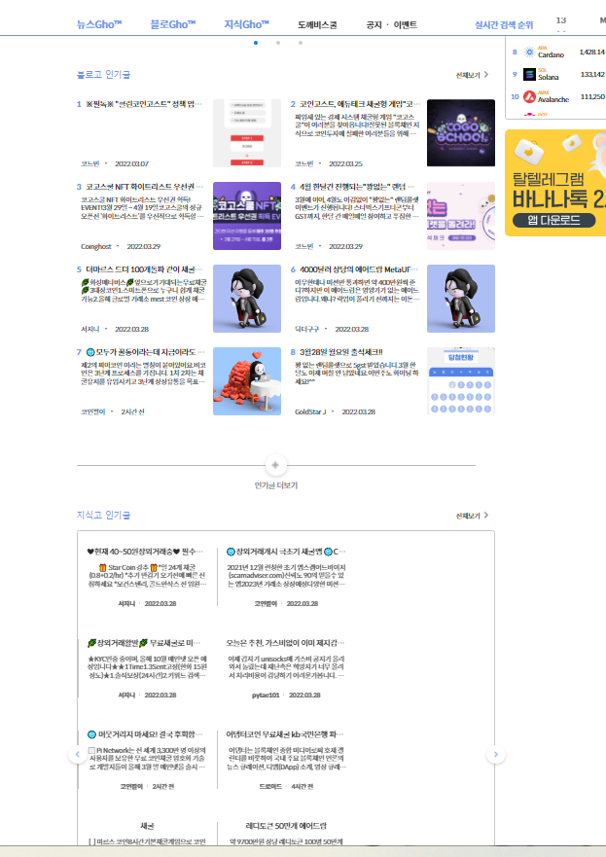
블로고 인기글 TOP 10 전체보기>
1. [제목] 글쓴이 /날짜/조회수/ 좋아요수/댓글수
2
3
4
5
6
7
8
9
10

Slide 3
지식고 많이본 질문과 답변 TOP 10 전체보기>
1. [제목] 글쓴이 /날짜/조회수/답변수
2
3
4
5
6
7
8
9
10

Slide 4
블로고 내부
인기글은 TOP 100으로 100개만 노출
순위 달아줌
이미지는 조그맣게, 제목만, 날짜, 조회수, 하트, 답변
지식고 내부
많이본 질문과 답변은 TOP100으로 100개만 노출
순위 달아줌
(이건 그대로)

Slide 5
앱 + 모바일웹

Slide 6
블로고 인기글 => 블로고 인기글 TOP100
지식고 많이 본 질문과 답변 => 지식고 많이본 질문과 답변 TOP 100
순위 필요
이미지 삭제 없음
3) 전체보기 시 100개까지만 노출
4) 메인화면에는 인기글 10개만 노출

